Slide 1
AJAX를 활용한 예보 조회
5팀 조승현, 양창덕, 박경한

Slide 2
INDEX
1. 웹 화면구성 / html, css
2. 스크립트 리뷰
3. 웹 동작 시연

Slide 3
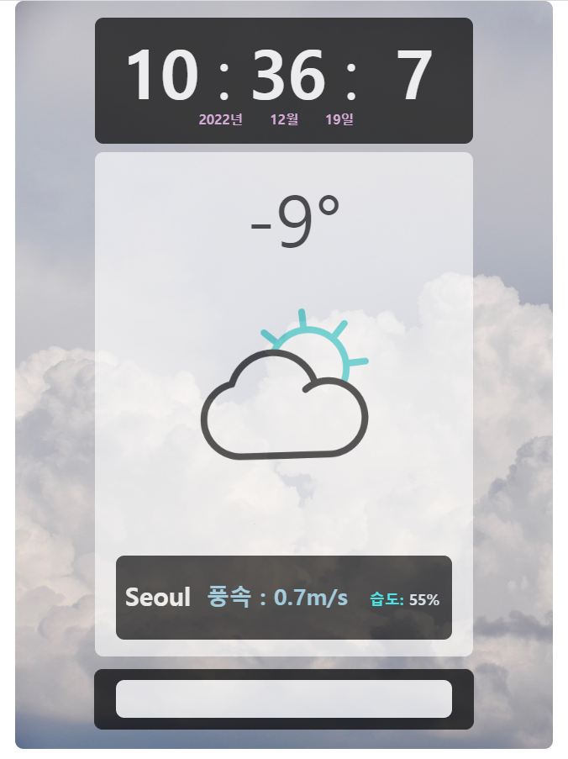
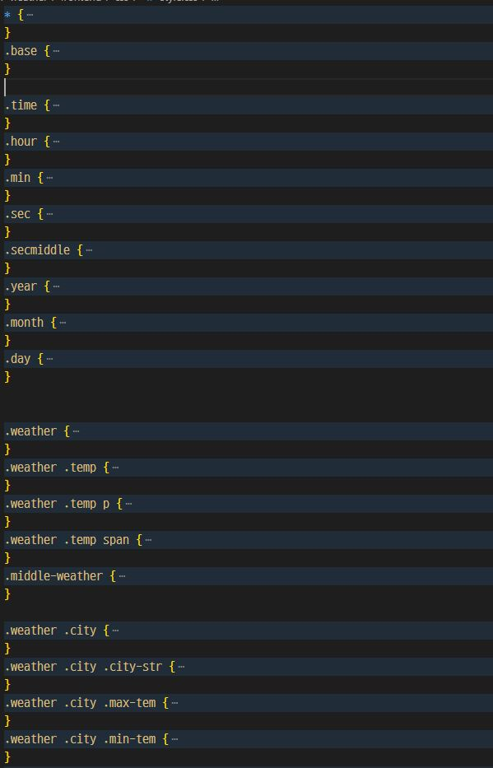
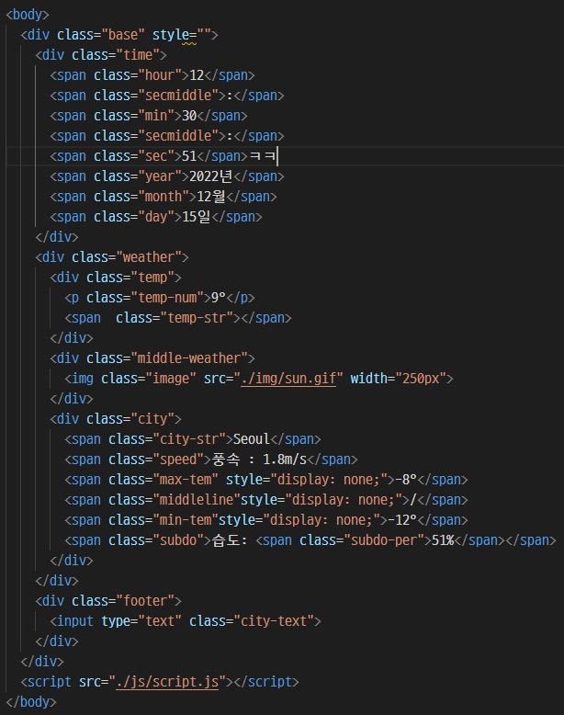
1. 웹 화면 구성

Slide 4
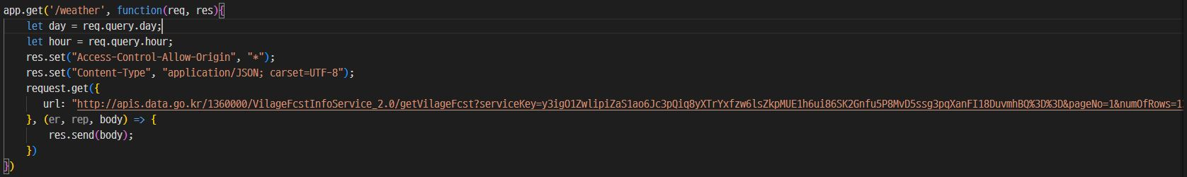
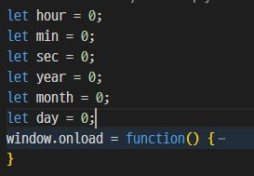

2. 스크립트 리뷰
APP.JS 구성
현재 시간 적용
역삼동 단기예보 적용 함수

Slide 5
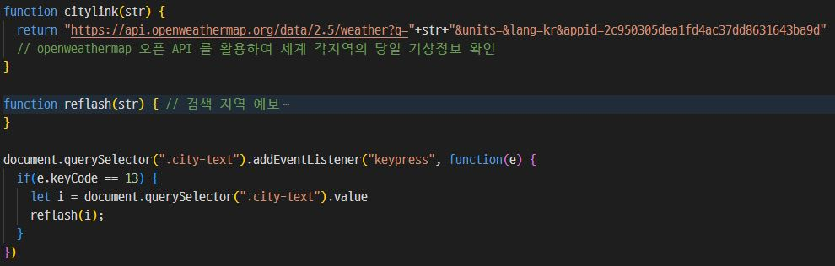
2. 스크립트 리뷰
그 외 지역 기상정보 확인 함수

Slide 6
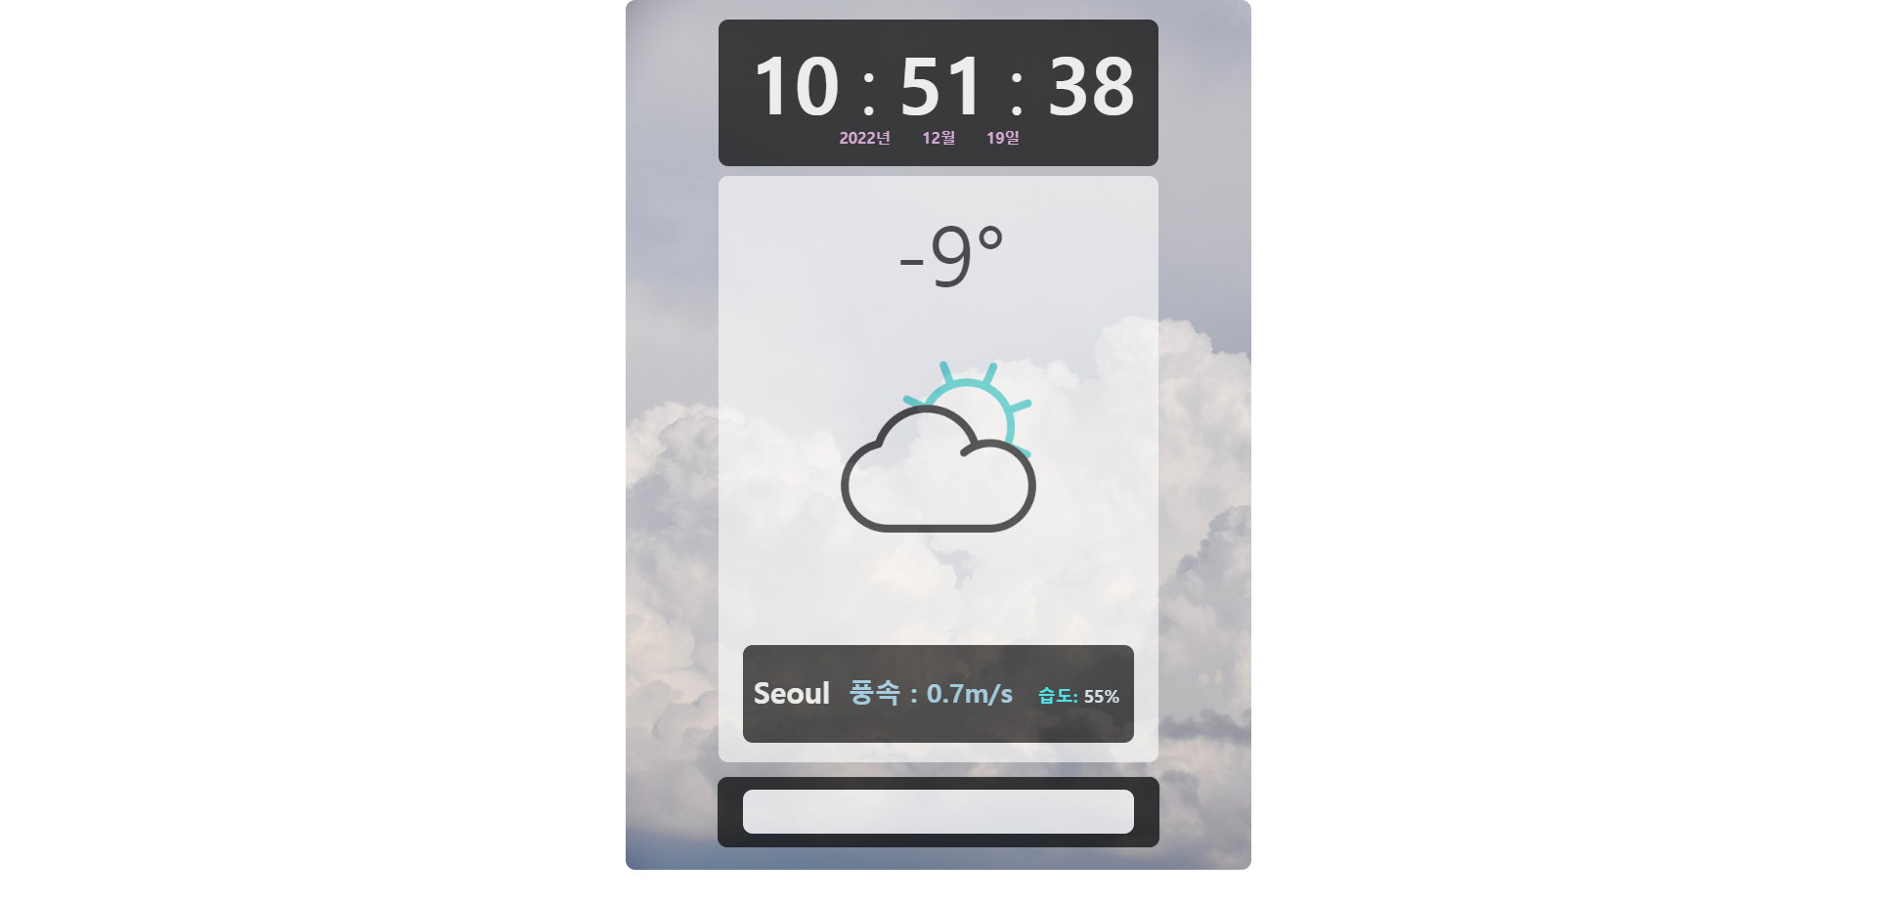
3. 웹 동작 시연

